Slide 1

Csokonai Vitéz Mihály rokokója, szentimentalizmusa

Slide 2
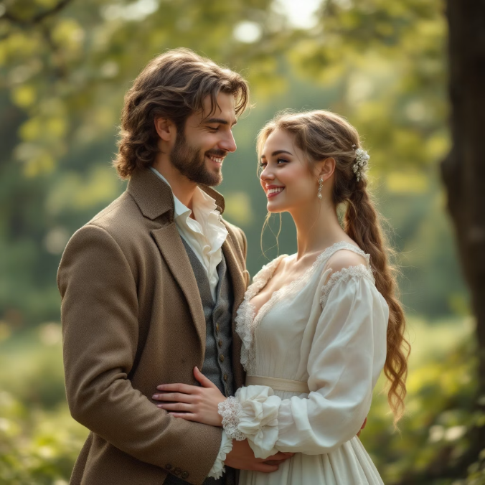
Csokonai rokokója
A rokokó a XVIII. század egyik stílusirányzata, ami a barokk és a klasszicizmus korát kötötte össze. A barokk transzcendens világképével szemben világi tartalmak jellemezték. Formakultúrája a túldíszítettségről, a miniatűr képek kedveléséről, a virágmotívumokról és a boldogság kultuszáról volt ismeretes.
Vajon hogyan lehet a nyelv eszközeivel rokokó hatást elérni?

Slide 3


A boldogság (1797)
1802: Anakreoni dalok verseskötet - az ókori görög dalköltő, Anakreón modorában
anakreóni hetes
anakreóni nyolcas
-21 költeményt tartalmazó gyűjtemény
u - / u – / u - / -
u u - / u – / u - / -
-rövid terjedelmű művek
1 jambus (Ja-nó)
1 anapesztus (A-la-dár)
-anakreóni sorok
1 jambus (Ja-nó)
1 jambus (Ja-nó)
-rokokó stílusjegyek
1 jambus (Ja-nó)
1 jambus (Ja-nó)
1 hosszú szótag
1 hosszú szótag
a versben megjelenikaz ember tökéletes létállapota
könnyed és vidám
két részre tagolódik: az első egységet a két hétsoros versszak leírása alkotja, míg a másodikat a tanulságot is megfogalmazó, rövid, háromsoros strófa
az első strófa a Lillával megélt szerelmi idillt az időnél fogva ragadja meg: "most", "míg"
a második strófa a térre, a környezetre tesz utalást, a szeretett nő alakja az eszményi környezetben válik szemlélhetővé
Lilla tökéletes, idilli az élmény - rokokó stílusjegy
minden érzékszervünk aktiválódik: a jázmin illata, a lugas látványa, az eper és a borocska íze, a szellő hűvössége és a gyep puhasága - rokokó stílusjegy
a harmadik strófa az első szakasz tapasztalatait összegzi, két költői kérdése az idill létállapotát rögzíti

Slide 4

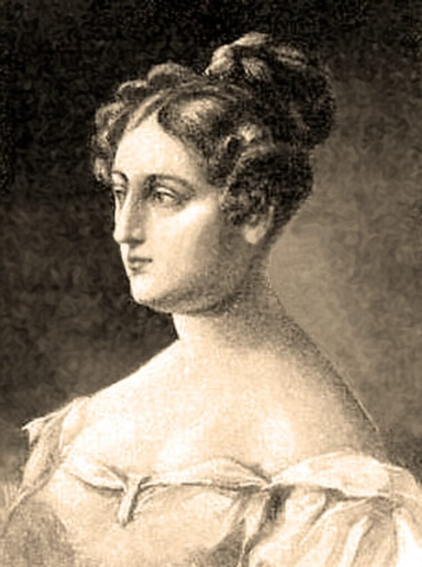
Tartózkodó kérelem (1802) - memoriter
a magyar rokokó költészet szép példája, dal
az udvarló költemény címe az udvarlás élethelyzetének kettősségét mutatja: a viszonzottság vágyának és a visszautasítástól való félelemnek őszinte megnyilatkozása
a tűzképzet motívuma az egész versen végigvonul
a lírai én bántottságának és sebének egyetlen enyhet adó reménysége a szeretett nő viszontszerelme lehet
az ennek kifejezésére használt feltételes igealak jól jellemzi a lírai én helyzetének bizonytalanságát
a versszakot záró metafora minőségjelzős virágmotívuma és a mondatzáró írásjel a versbeszélő elragadottságát mutatja
a szöveget a versbeszélő túlzásokban megfogalmazott válasza zárja: a remélt beteljesülés az istenek eledelével és ezer csókkal viszonozza a Lillától várt érzelmi feleletet
a szimultán verselésű mű: a szöveg párhuzamosan időmértékes és rímes-ütemhangsúlyos verselésű is
az ütemhangsúlyos verselés felező nyolcasait, illetve kétütemű heteseit mutatja
a vers a rokokó alapvetően könnyed bájjal gyönyörködtetni akaró, tökéletes alkotása

Slide 5

A szentimentalizmus lényege
Érzelmek és belső világ
Természet és magány
Halál és melankólia
Az egyéniség fontossága, szubjektív élmények
A táj mint lelkiállapot tükrözője
A vágyak, csalódások megjelenítése
Csokonai szentimentalizmusa
Csokonai szentimentalizmusa a programadó boldogságfilozófiát követően, a Lilla-szerelem kudarcából, valamint a költő magán- és közemberi sikertelenségeiből fakadó alkotói korszak. A kilátások komorsága természetes módon emberi, magánéleti és művészi válsághoz vezetett, amelyben az örömkultusz jelenléte már nem volt indokolt. A páratlan forma- és stílusérzékkel rendelkező Csokonai így ennek a stílusirányzatnak a formanyelvén alkotta meg a boldogtalan életszakaszt leginkább kifejezni képes műveit.
Notes:
A Szentimentalizmus Lényege
• Érzelmek és belső világ – Hangsúlyozzuk, hogy a szentimentalizmus az egyéniség és a szubjektív élmények felértékelésén alapul. Az egyén belső világának kifejezése válik központi fontossággá.
• Természet és magány – A természet nem csupán dekoráció, hanem a lelkiállapot tükre. A magány és a természet közötti kapcsolat a romantikus gondolkodás kulcseleme.
• Halál és melankólia – Ezek az univerzális témák a szentimentalizmusban a vágyak és csalódások kifejezésének eszközei. A melankolikus hangvétel az érzelmek mélységét mutatja.

Slide 6

A Reményhez (1803) - memoriter
Ez a Lilla-kötet utolsó költeménye
A Reményhez azonban nemcsak a költő személyes veszteségéről szól, hanem az emberi létről általában. A beszélő szerint minden boldogságot csalódás követ. A versbeszélő tapasztalata a hiábavaló, alaptalan önbecsapással kapcsolatban valóságos. Pontosan tudja, hogy az elveszett és kiúttalan ember lélektani sajátossága, hogy észszerűtlenül is hisz és a csalódás idején meggyőződése ellenére is remél. Ezért szólítja meg tehát a reményt egy egész versen keresztül.
A felfokozott hangulati tartalmat az alliterációk ismétlései nyomatékosítják („szép szavadnak”, „Mégis megcsalál”).
A múlt örömteli pillanatai: a burjánzó élet képei: a virág, a víz, a tavaszi újjászületés, a rózsák - rokokó jelleg
A teljességélményhez csak Lilla szerelme hiányzik csupán, és ezt a kegyelmet is megadta az ég
de aztán mindent elvett

Slide 7
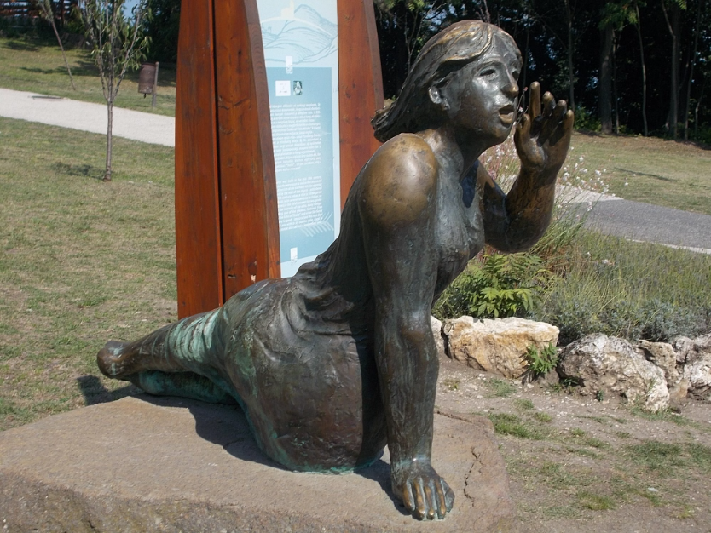



A tihanyi Ekhóhoz (kb. 1797)
Csokonai debreceni kizárása után született (4. versszak panaszáradata)
valószínűleg még a Lilla-versek keletkezése előtt született, még nem ismerte Lillát
a vers a Tihanyi-öböl két partja, Füred és Tihany szembeállására épül
Tihany a magány, a csend, a remeteség helye (már csak az itteni remetebarlangok miatt is)
Füred viszont a nagyvilág, a társasági élet, a költőt kivető társadalom metonímiája
a híres tihanyi visszhang (ekhó) adja a versszakvégi sorismétlések ötletét Csokonainak: mintha panaszaira azok utolsó szavait megismételve „Tihany nimfája” válaszolna
a megszemélyesített, allegorikus alakhoz, az Ekhóhoz szóló beszéd az óda és a himnusz műfajához kapcsolódik, de az alaphelyzet, a csalódott, rezignált hangulat az elégiákkal rokonítja a költeményt, ezért a verset elégiko-ódának tekintjük
Természet tükre
A táj a költő lelkiállapotát tükrözi
Visszhang szimbóluma
Magány és elszigeteltség kifejezése
A füredi parton

Slide 8



A szentimentalizmus öröksége
Legjelentősebb alak
Költőgenerációk
Érzelmek ünneplése
A magyar irodalom egyik legnagyobb költője
Verseinek hatása a későbbi művészekre
Az egyéniség és érzelmek magasztosa

Slide 9

Köszönöm a figyelmet!
Kérdések és további gondolatok

